Slide 1
第四章 单件/单例模式
(Singleton)

Slide 2
创建型模式 概述
创建型模式(Creational Pattern)关注对象的创建过程；
创建型模式对类的实例化过程进行了抽象，能够将软件模块中对象的创建和对象的使用分离，并对用户隐藏了类的实例的创建细节；从而降低系统的耦合度，让设计方案更易于修改和扩展。
创建型模式关注点
  创建什么(What)
  由谁创建(Who)
  何时创建(When)

Slide 3
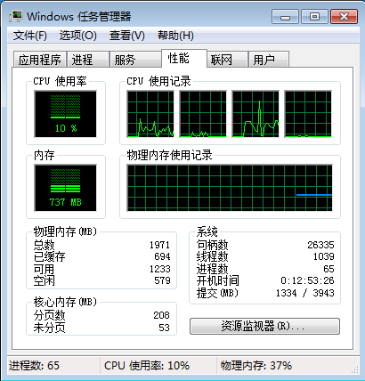

4.1 为什么要使用单件模式？
Windows任务管理器
在正常情况下只能打开唯一一个任务管理器！

Slide 4
4.1 为什么要使用单件模式？
在软件系统中，经常有这样一些特殊的类(如Windows系统中只能打开一个任务管理器窗口)，必须保证它们在系统中只存在一个实例，才能确保它们的逻辑正确性、以及良好的效率。
如何绕过常规的构造函数，提供一种机制来保证一个类只有一个实例？

Slide 5
4.1 为什么要使用单件模式？
这应该是类设计者的责任，而不是使用者的责任!
单件模式----保证一个类仅有一个实例，并提供一个该实例的全局访问点。
--GoF

Slide 6
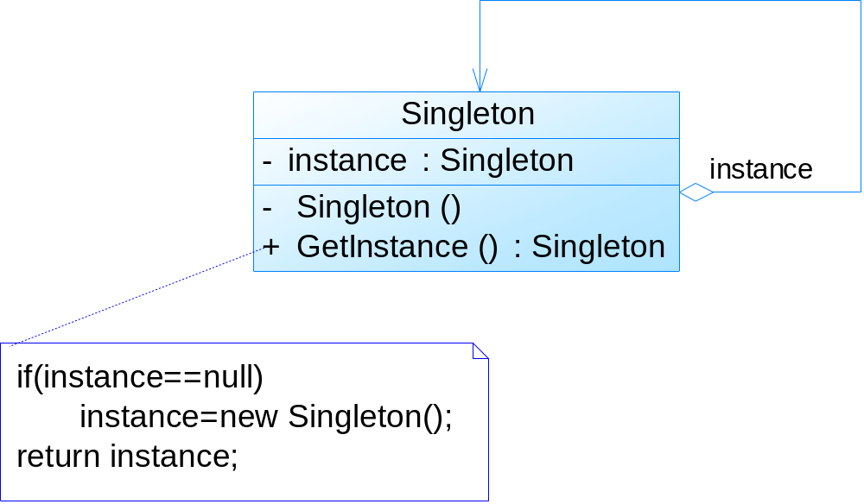
4.2 单件模式的结构

Slide 7
4.3 单线程Singleton模式实现
—示例:SingleThread
(1)私有的实例构造器屏蔽默认产生的构造器，让外部的类的使用者无法调用构造器。
(2)让类自身负责创建、保存它的唯一（静态）实例！
class Singleton { private static Singleton instance = null; //静态私有成员变量 //私有构造函数 private Singleton() { } //静态公有工厂方法，返回唯一实例—无法在类的外部进行new操作 public static Singleton GetInstance() { if (instance == null) instance = new Singleton(); return instance; } }

Slide 8
4.3 单线程Singleton模式实现
—示例:SingleThread
单线程Singleton模式需要注意的几个问题：
  Singleton模式中的实例构造器可以设置为protected以允许子类派生（可以生成子类完成不同的处理操作）。
  Singleton模式一般不要支持ICloneable接口，因为这可能会导致多个对象实例，与Singleton模式的初衷违背。
  Singleton模式一般不要支持序列化，因为这也有可能导致多个对象实例，同样与Singleton模式的初衷违背。
  Singleton模式只考虑到了对象创建的管理，没有考虑对象销毁的管理。就支持垃圾回收平台和对象的开销来讲，可以不对其销毁进行特殊的管理。
  不能应对多线程环境：在多线程环境下，使用Singleton模式仍然有可能得到Singleton类的多个实例对象。

Slide 9
4.4 多线程Singleton模式实现
--示例:MultiThread（主要代码）
private static volatile Singleton instance = null;
public static Singleton GetInstance()
{
if (instance == null) //先判断对象是否存在，不存在时再进行加锁/创建处理
{
lock (lockHelper) //加锁--创建临界区
{
if (instance == null) //只允许一个线程进入—等待期间可能已有线程创建该对象
{
instance = new Singleton();
}
}
}
return instance;
}

Slide 10
4.4 多线程Singleton模式实现
--示例:MultiThread
通过lock建立临界区，以保证多线程访问安全。
通过Double-Check Locking（双重检测）来保证多线程访问的效率与安全。
volatile修饰：编译器在编译代码（优化）的时候会对代码的顺序进行微调，用volatile修饰保证了严格意义的顺序。一个定义为volatile的变量是说这变量可能会被意想不到地改变，这样，编译器就不会去假设这个变量的值了。精确地说就是，优化器在用到这个变量时必须每次都小心地重新从内存读取这个变量的值，而不是使用保存在寄存器或缓存里的备份。

Slide 11
4.5 静态初始化实现Singleton
--示例:StaticSingleton
也称内联初始化--生成的同时进行初始化。
  利用系统的功能在加载应用程序时进行初始化，并且设置实例变量具有静态、只读的属性，因此实例化操作只能在初始化时能执行一次；
public static readonly Singleton instance = new Singleton();
静态初始化方式被称为饿汉式，对应的前面的“用到时再实例化”的模式称为懒汉式。
从C#或Java语言角度来说，“饿汉式”已经足够满足日常需要了。

Slide 12
Singleton模式总结
三种实现方式
理解Singleton模式的核心是“如何控制用户使用new对一个类的实例构造器的任意调用”。
扩展(练习题)：将一个实例扩展到n个实例，例如对象池的实现。（n是指固定的某个数）

